Slide 1
Test Driven Development
& JUnit
DI Reinhold Buchinger
Creative Commons-Lizenz CC BY-NC-SA 4.0 AT.
Notes:
2019-09-02 (BUC): initiale Version

Slide 2
Ziele
Das Konzept von Test Driven Development verstehen und anwenden können
JUnit Tests für eigene Programme entwickeln

Slide 3
JUnit

Slide 4
Tests bisher
Ausgaben machen
Zahlreiche Nachteile
Schwer zu nachvollziehen ob Ausgaben korrekt sind.
Schwer zu verwalten
Tests und Programmcode nicht getrennt
System.out.println("Ergebnis: " + MeineKlasse.meineMethode(""));
System.out.println("Ergebnis: " + meinObjekt.meineMethode(""));

Slide 5
JUnit
Framework zum Testen von Java Programmen
JUnit ist nicht Teil vom (Standard-) Java sondern muss extra hinzugefügt werden.
Wir verwenden JUnit5 (nicht JUnit4)

Slide 6
Testklasse
Eine Gruppe von Tests wird in einer Klasse zusammengefasst.
Bei "Unit Tests" wird immer eine "Unit" isoliert getestet
Bei uns ist eine "Unit" eine Klasse
Eine Testklasse für jede Klasse
Namenskonvention: Klasse "Person" -> Testklasse "PersonTest" (ein "Test" an den Klassennamen anhängen)
Testklasse automatisch von IntelliJ generieren lassen
Code von Testcode trennen (zumindest verschiedene packages)

Slide 7
Testmethode
@Test public void getFirstName_single(){ }

Slide 8
Assertions
Es stehen verschiedene Assertions zu Verfügung
https://junit.org/junit5/docs/current/api/org.junit.jupiter.api/org/junit/jupiter/api/Assertions.html
Ist die Bedingung nicht erfüllt, bricht der Test ab und gibt eine entsprechende Fehlermeldung aus.
Beispiel:
aktueller Wert
erwarteter Wert
assertEquals("test", "TEst".toLowerCase(),
"Umwandlung in Kleinbuchstaben nicht korrekt.");
Nachricht (optional)

Slide 9
@BeforeAll, @BeforeEach,...
Methoden können mit weiteren Annotations ausgezeichnet werden.
@BeforeAll: Einmal vor allen Tests der Testklasse ausgeführt
@BeforeEach: Vor jedem einzelnen Test ausgeführt
@AfterAll: Nach allen Tests der Testklasse ausgeführt
@AfterEach: Nach jedem einzelnen Test ausgeführt

Slide 10
Grenzfälle
Immer Grenz-/Sonderfälle testen ("Corner Cases")!
leere Texte.
`null` Werte.
Liste: leer, ein Element, viele Elemente.
Werte *die in einem `if/while` vorkommen*.
Wenn x ein Sonderfall ist: x-1, x und x+1 ebenfalls testen.

Slide 11
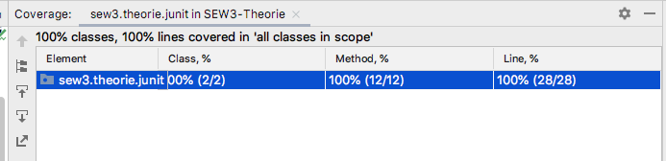
Code Coverage
Code Coverage (Testabdeckung) bezeichnet das Verhältnis von Code, der durch Tests ausgeführt wird, zum gesamten Code.
Code Coverage Report von IntelliJ erstellen lassen.
In den Übungen wollen wir 100% Code Coverage.
In der Praxis aufgrund von Kosten-Nutzen meist eine etwas geringere Abdeckung

Slide 12
Testhierarchie
wenige Tests
aufwändig
Testet das Gesamtsystem unter realen Bedingungen
langsam
End to End Tests / GUI Tests
Testet die Kombination mehrerer Units
Integration Tests
viele Tests
Testet isoliert einzelne Units (häufig Klassen)
Unit Tests
einfach
schnell

Slide 13
Test Driven Development
(TDD)

Slide 14
Test Driven Development (TDD)
Bestimmte Vorgehensweise beim Programmieren (Entwicklungsmethode)
Tests werden vor dem Code geschrieben.

Slide 15
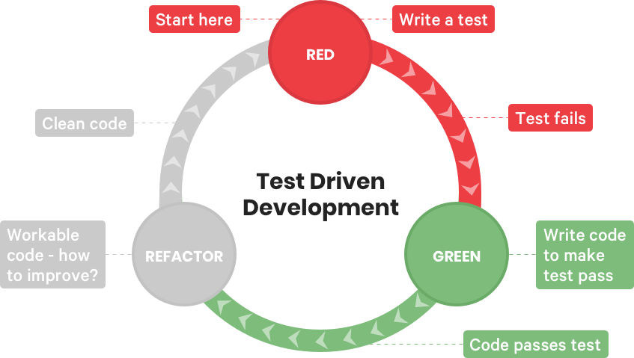
Test Driven Development -
Notes:
Source: https://blog.usejournal.com/test-driven-development-understanding-the-business-better-9c4cae4cb990

Slide 16

Fragen?
Anregungen?
Bemerkungen?
Notes:
https://giphy.com/gifs/storybots-netflix-season-2-1zR9J9GEmT9IrTTnnb

